Slide 1
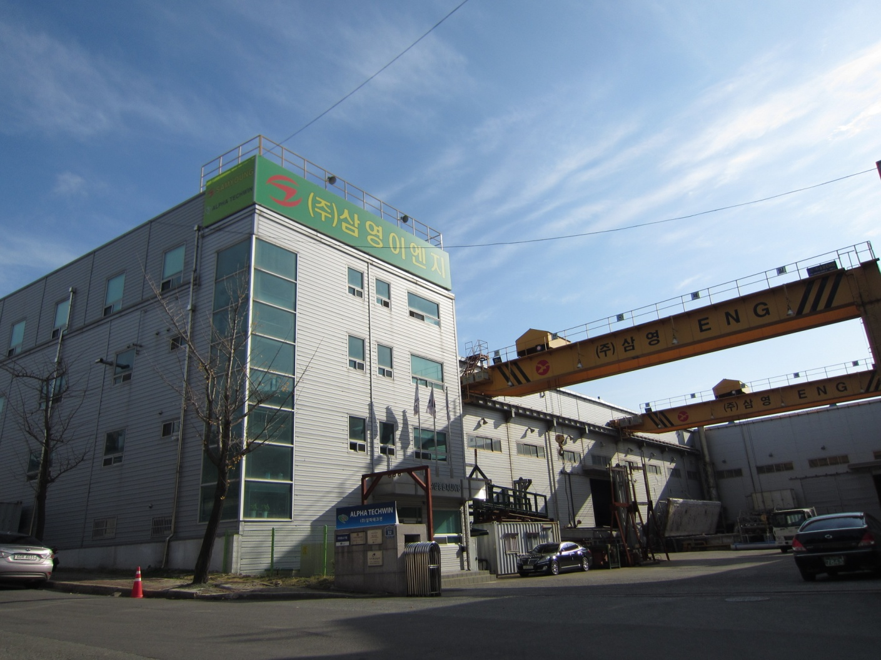
플랜트 열처리-SMAF(현장 이동식 조립 열처리로)
최근 2007년부터 시작하여 발전하고 있는 SMAF (조립식 열처리로 작업을 소개합니다.

Slide 2
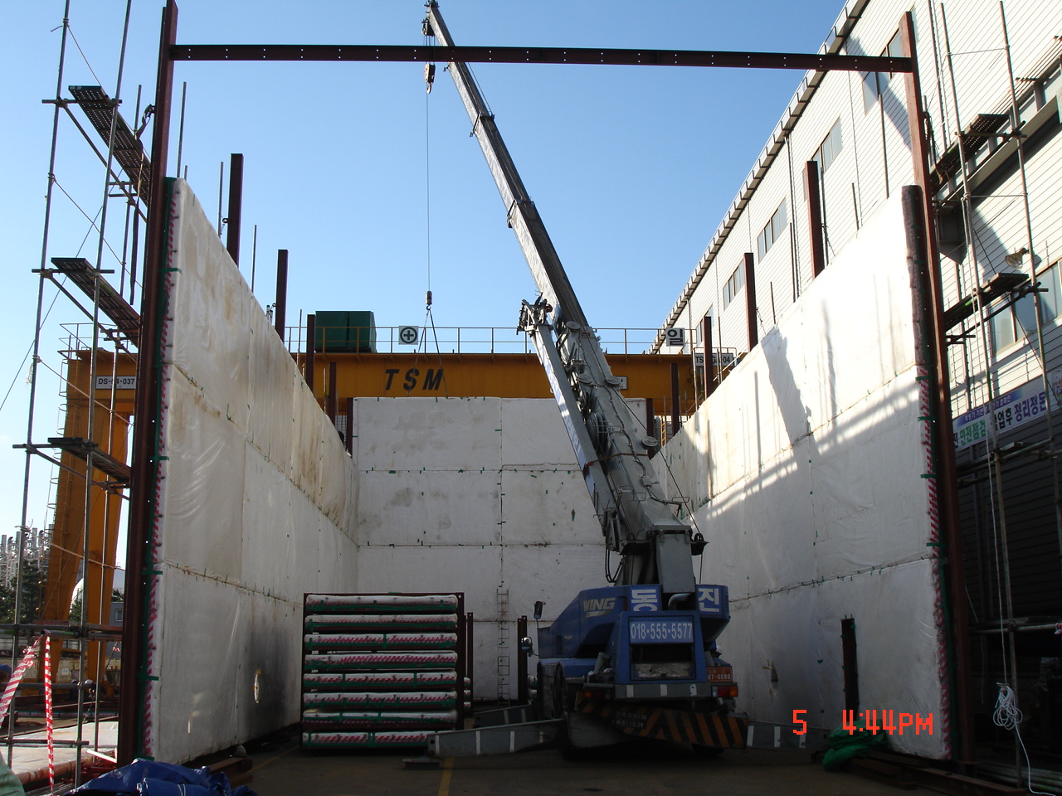
플랜트 열처리 -SMAF(현장 이동식 조립 열처리로)
1. 조립판넬을 이용
하여 열처리로 설치.

Slide 3
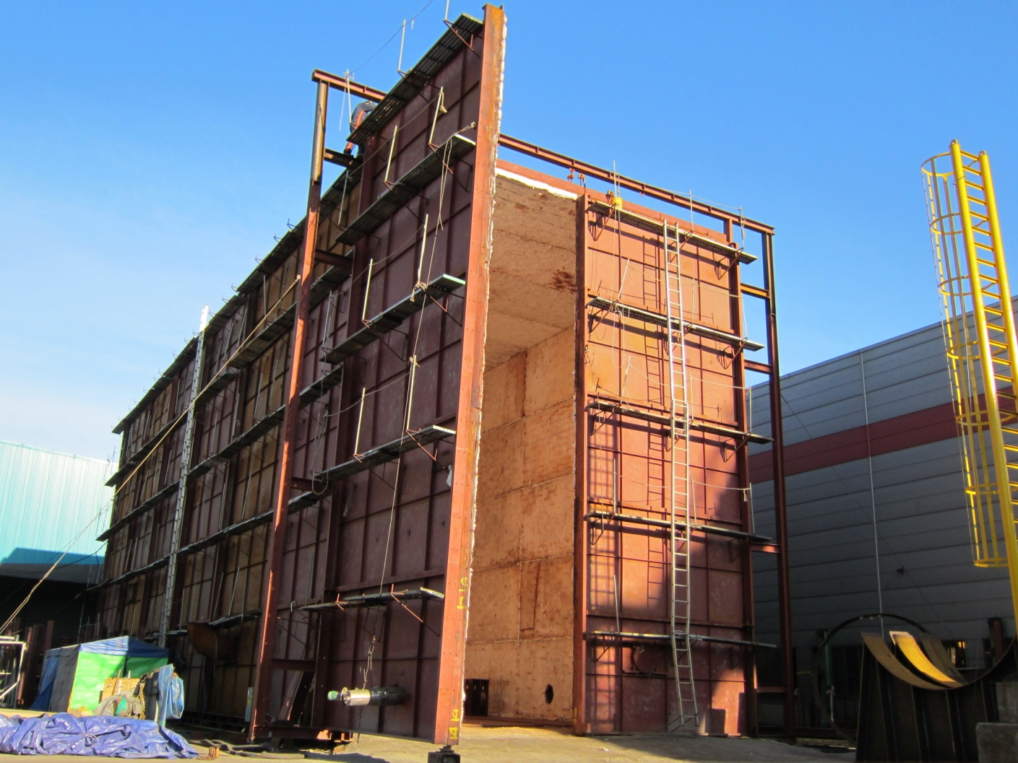
플랜트 열처리 -SMAF(현장 이동식 조립 열처리로)
2. 조립식 열처리로
설치 완료.

Slide 4
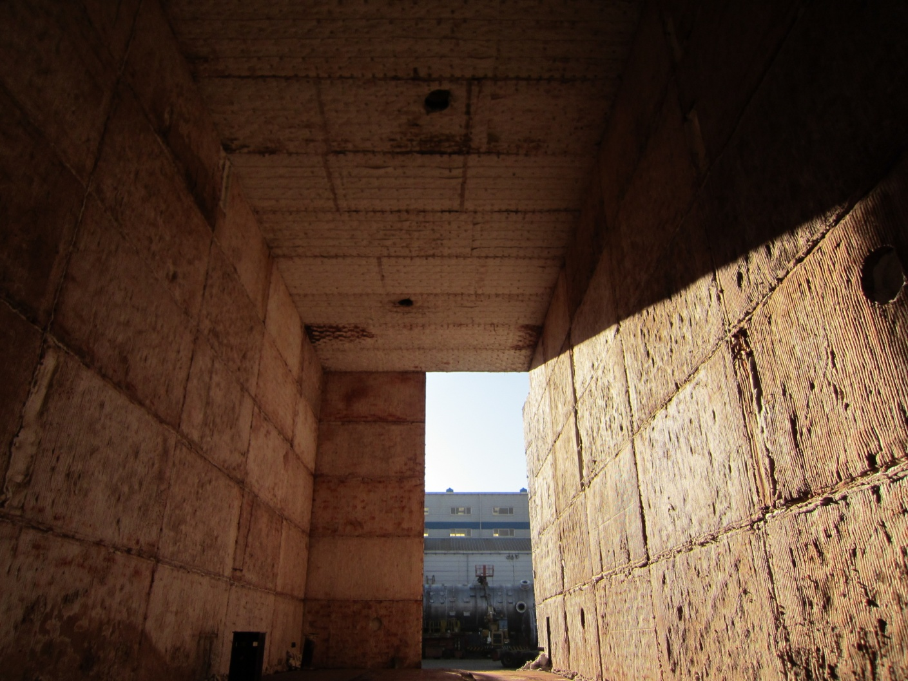
플랜트 열처리 -SMAF(현장 이동식 조립 열처리로)
3. 열처리로 내부 모습.

Slide 5
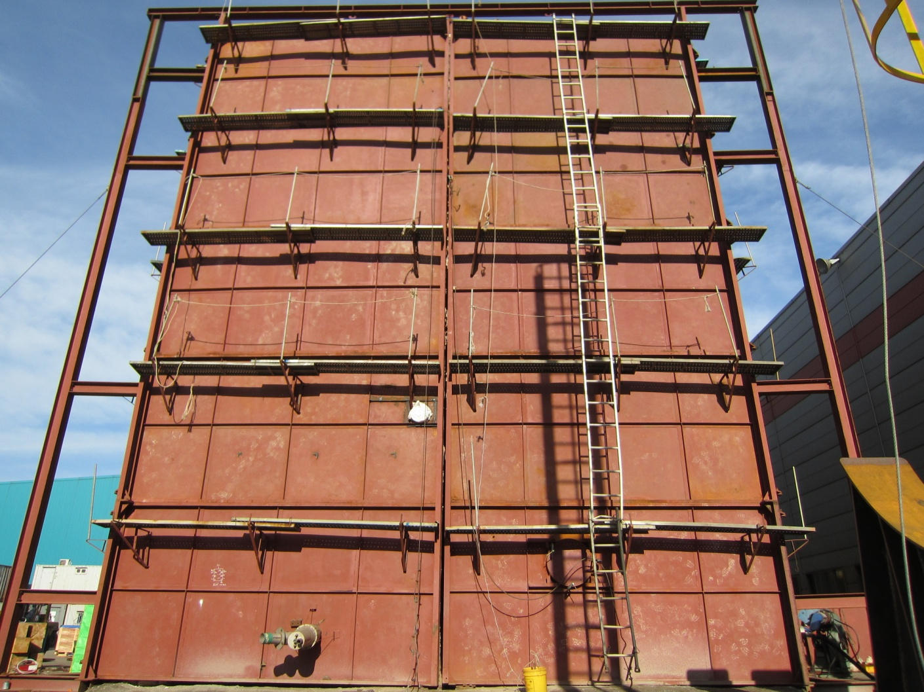
플랜트 열처리 -SMAF(현장 이동식 조립 열처리로)
4. 열처리로 DOOR
설치 완료.

Slide 6
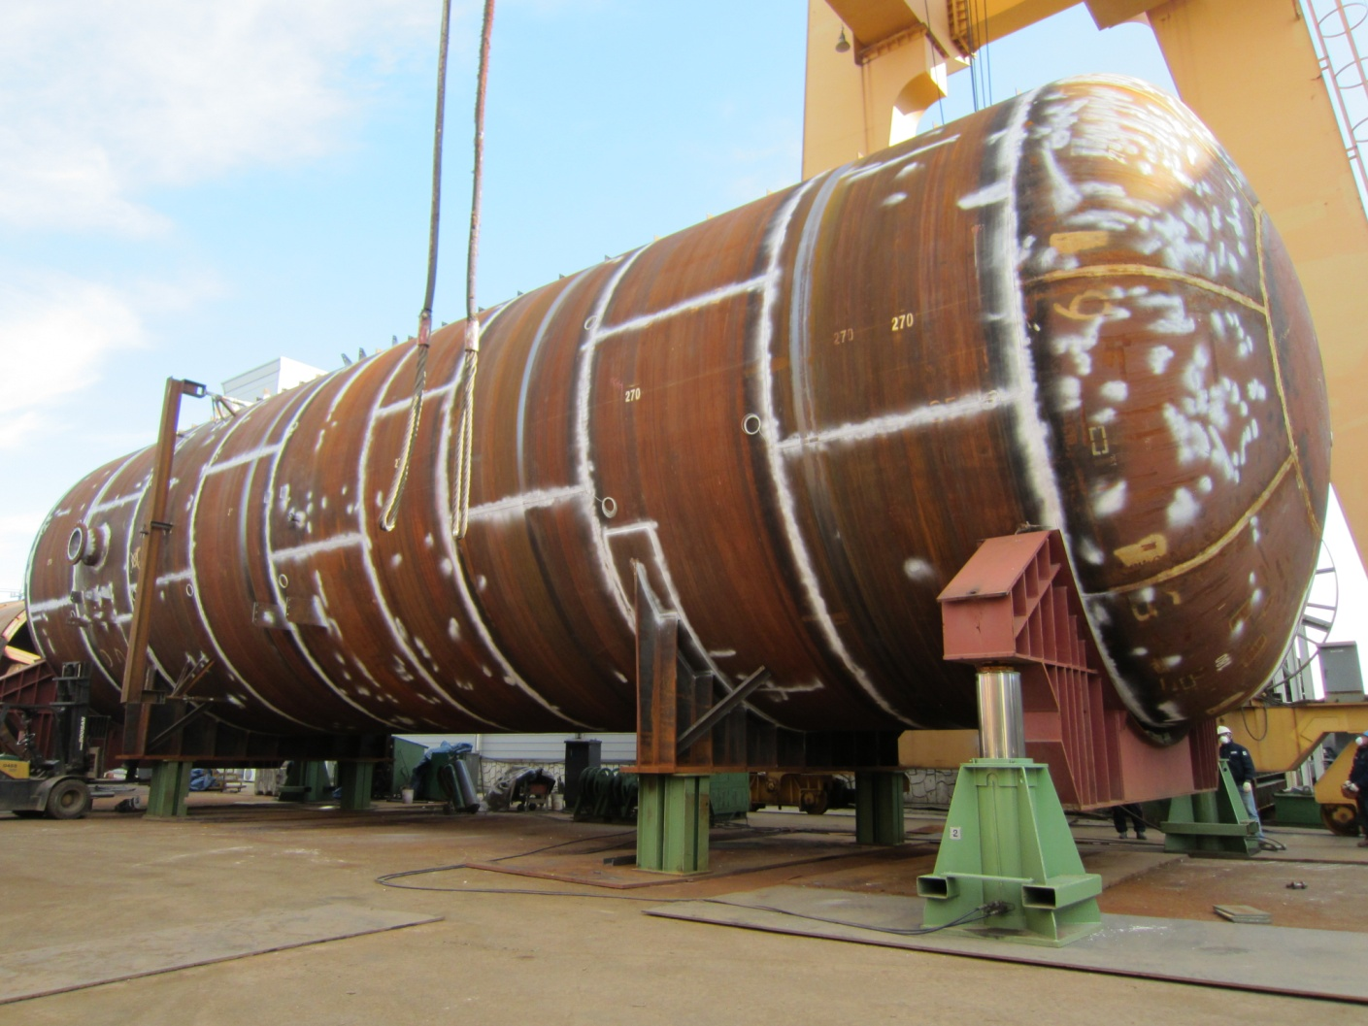
플랜트 열처리 -SMAF(현장 이동식 조립 열처리로)
5. 열처리 제품 완성.

Slide 7
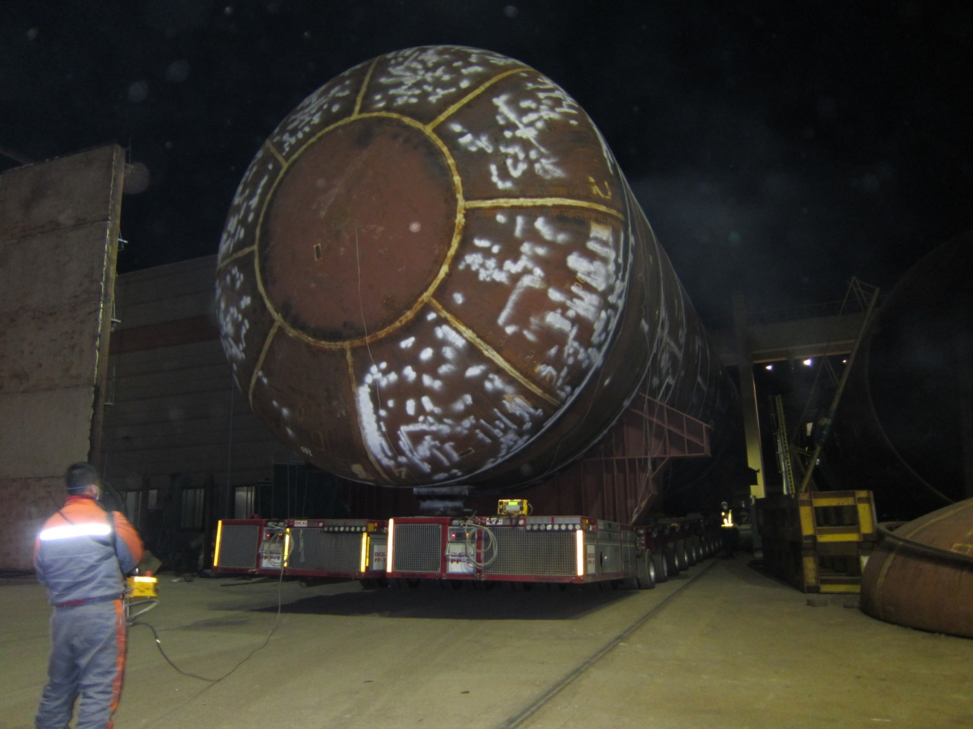
플랜트 열처리 -SMAF(현장 이동식 조립 열처리로)
6. 열처리로 장입중.

Slide 8
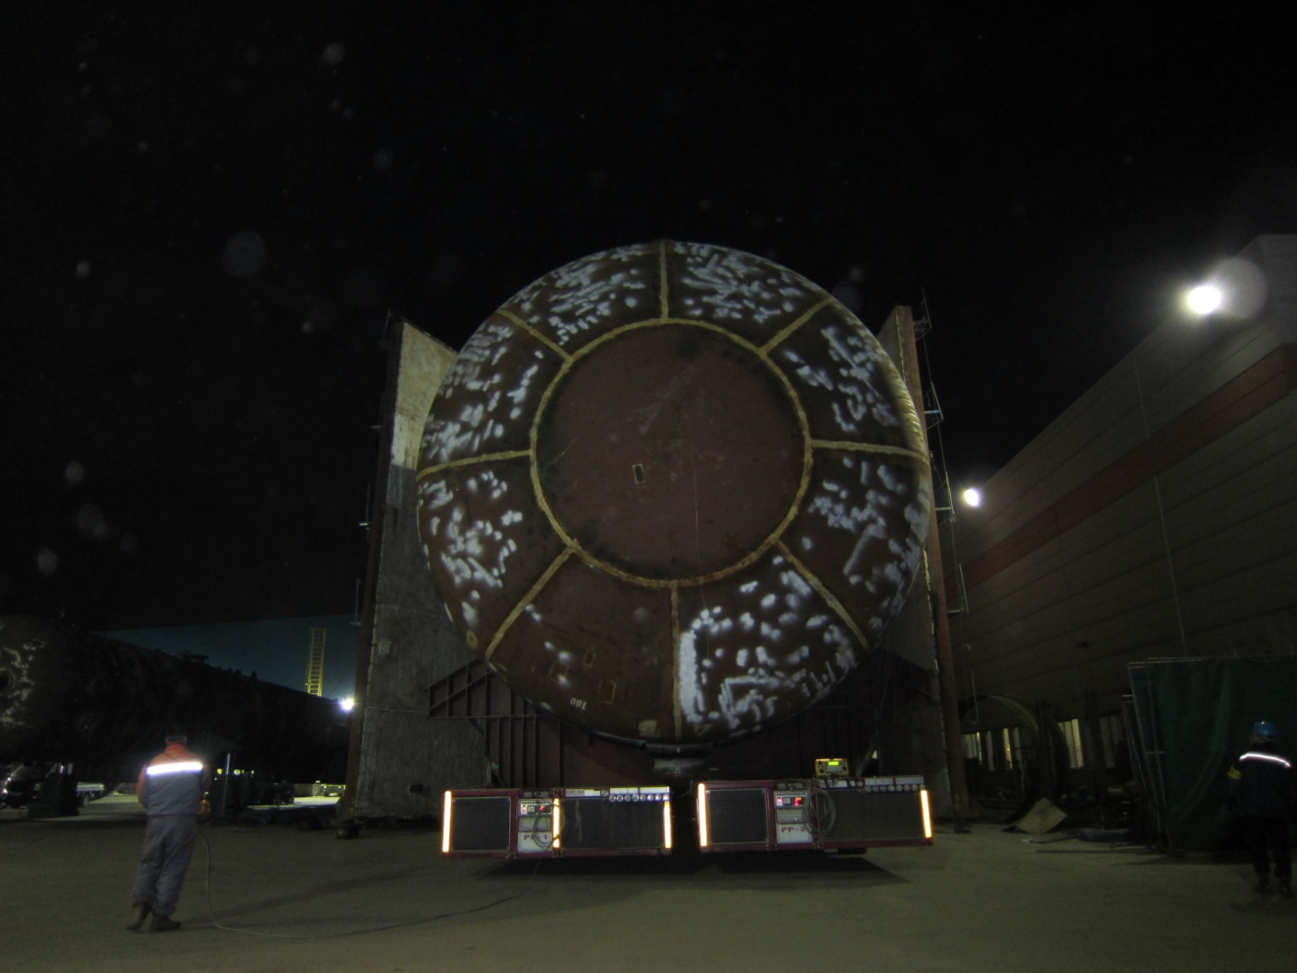
플랜트 열처리 -SMAF(현장 이동식 조립 열처리로)
7. 열처리로 장입중.

Slide 9
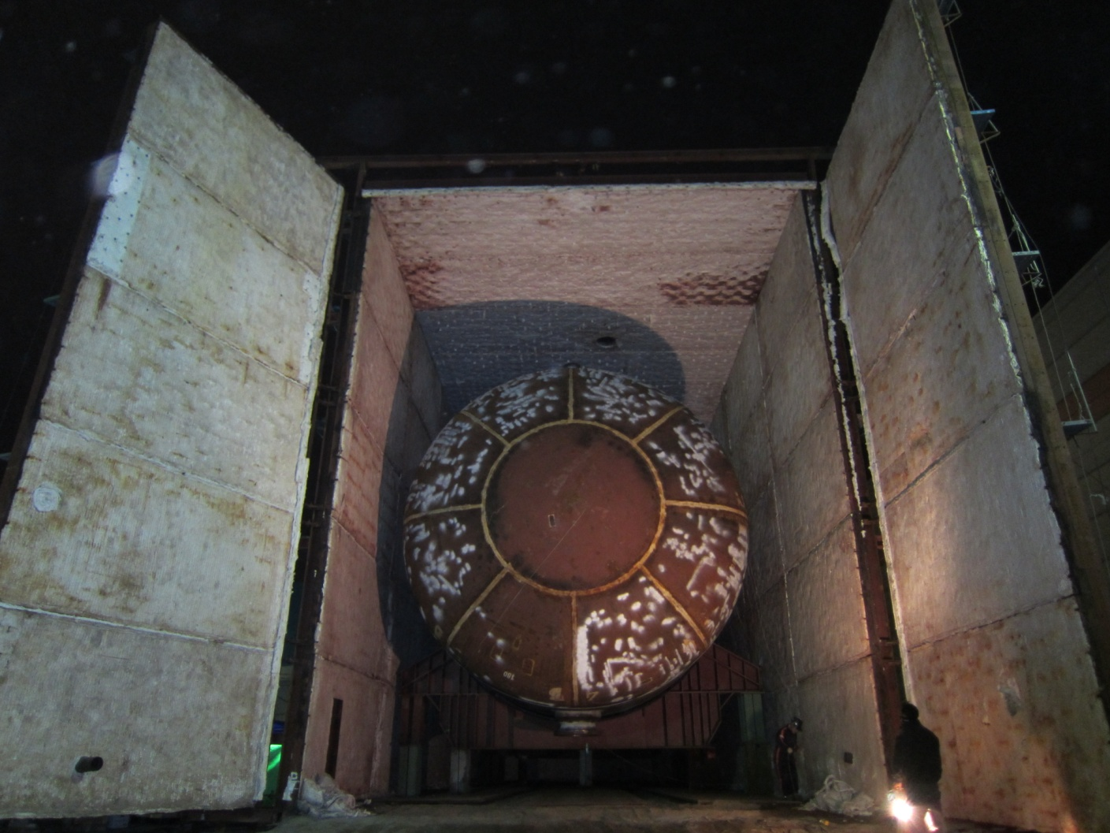
플랜트 열처리 -SMAF(현장 이동식 조립 열처리로)
8. 열처리로 장입 완료.

Slide 10
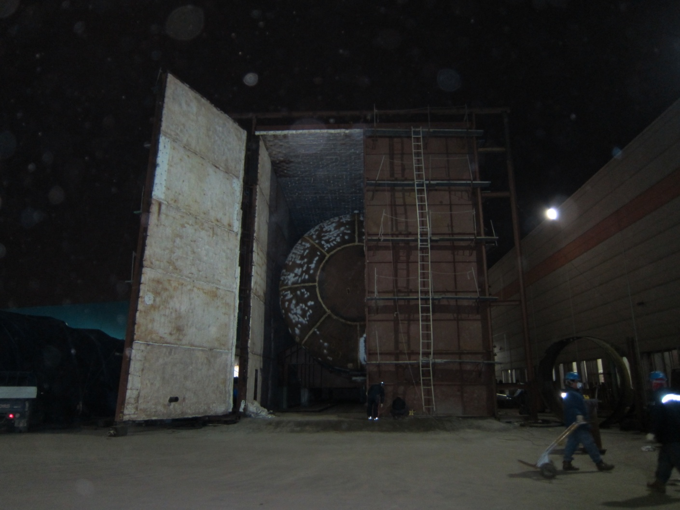
플랜트 열처리 -SMAF(현장 이동식 조립 열처리로)
9. 장입 후 열처리로
DOOR 설치.

Slide 11
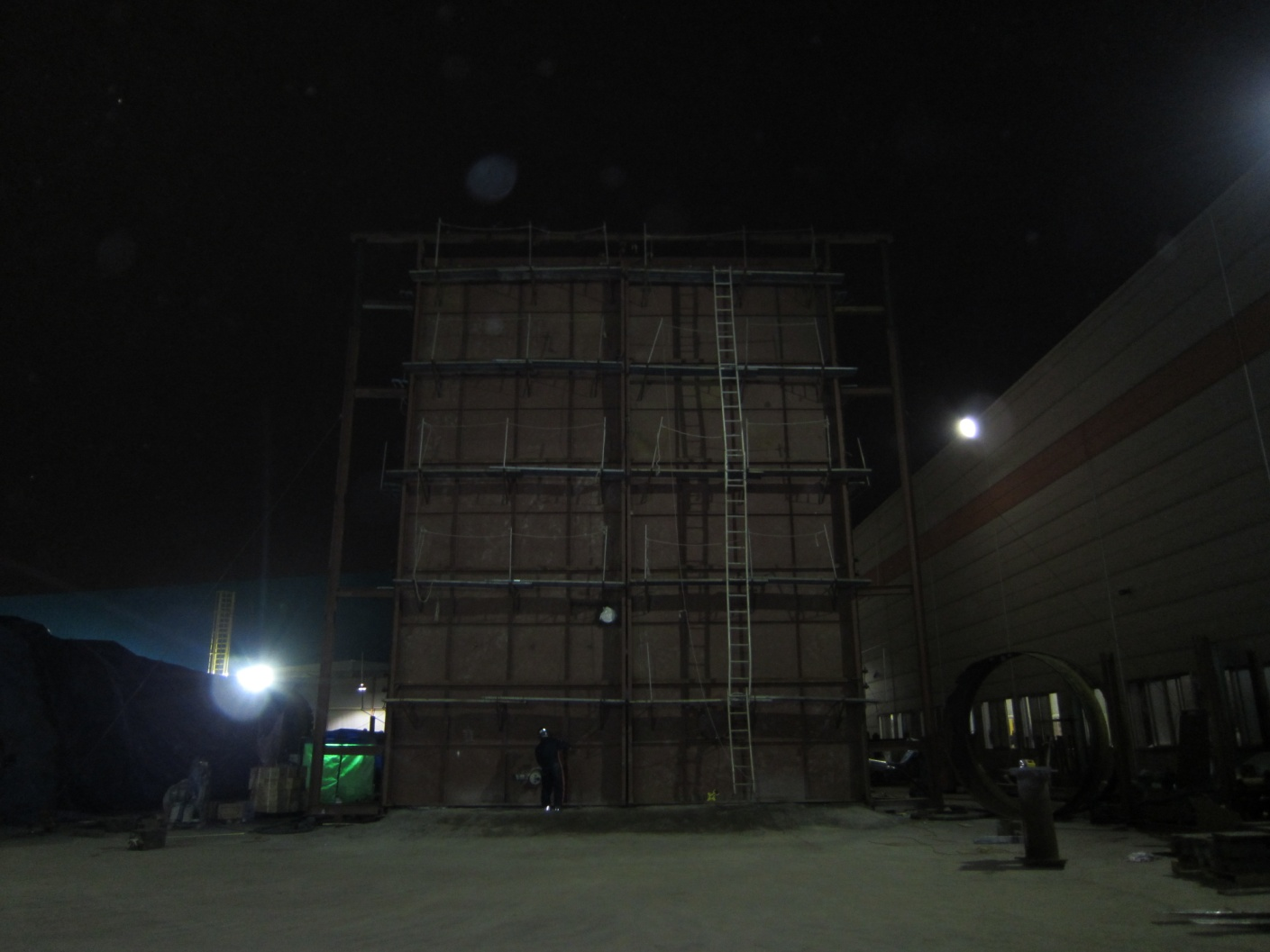
플랜트 열처리 -SMAF(현장 이동식 조립 열처리로)
DOOR 설치 후
열처리 실시.

Slide 12
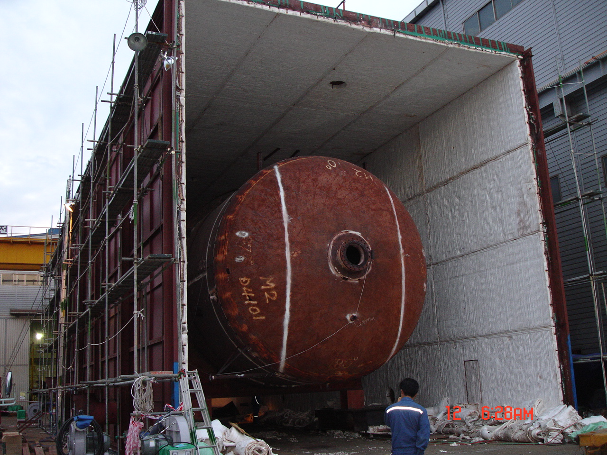
플랜트 열처리 -SMAF(현장 이동식 조립 열처리로)
11. 열처리 작업 완료.

Slide 13
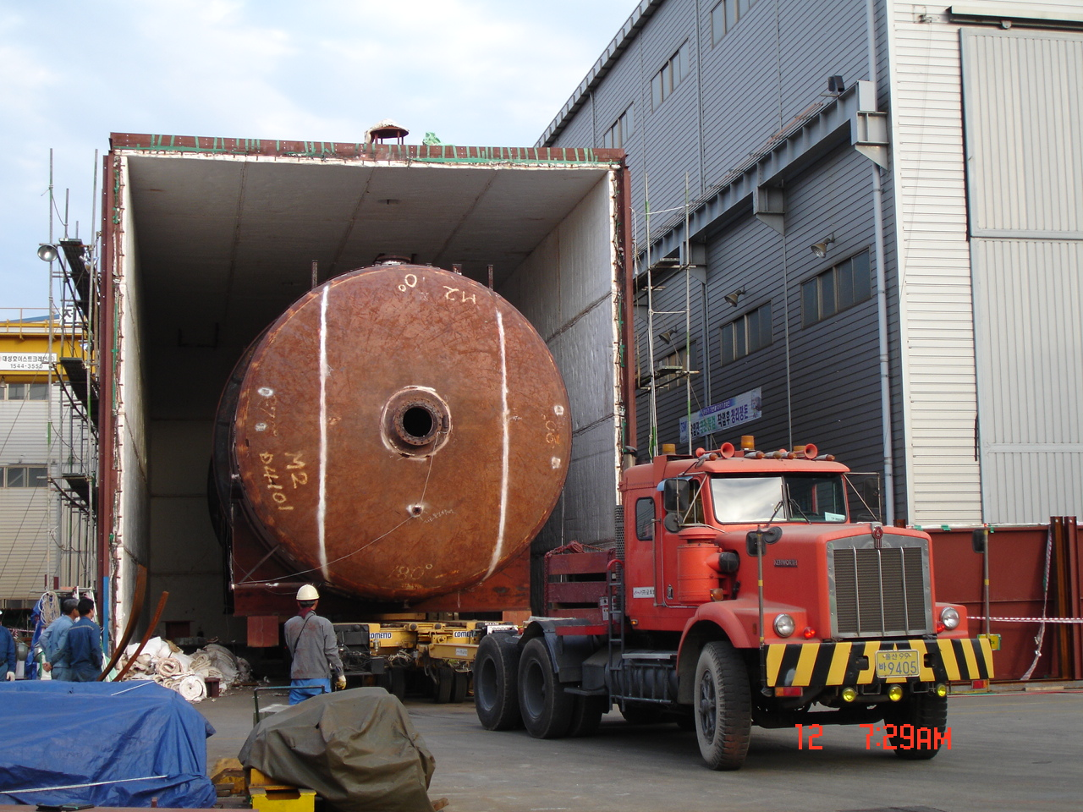
플랜트 열처리 -SMAF(현장 이동식 조립 열처리로)
12. 열처리 후 제품
장출.

Slide 14
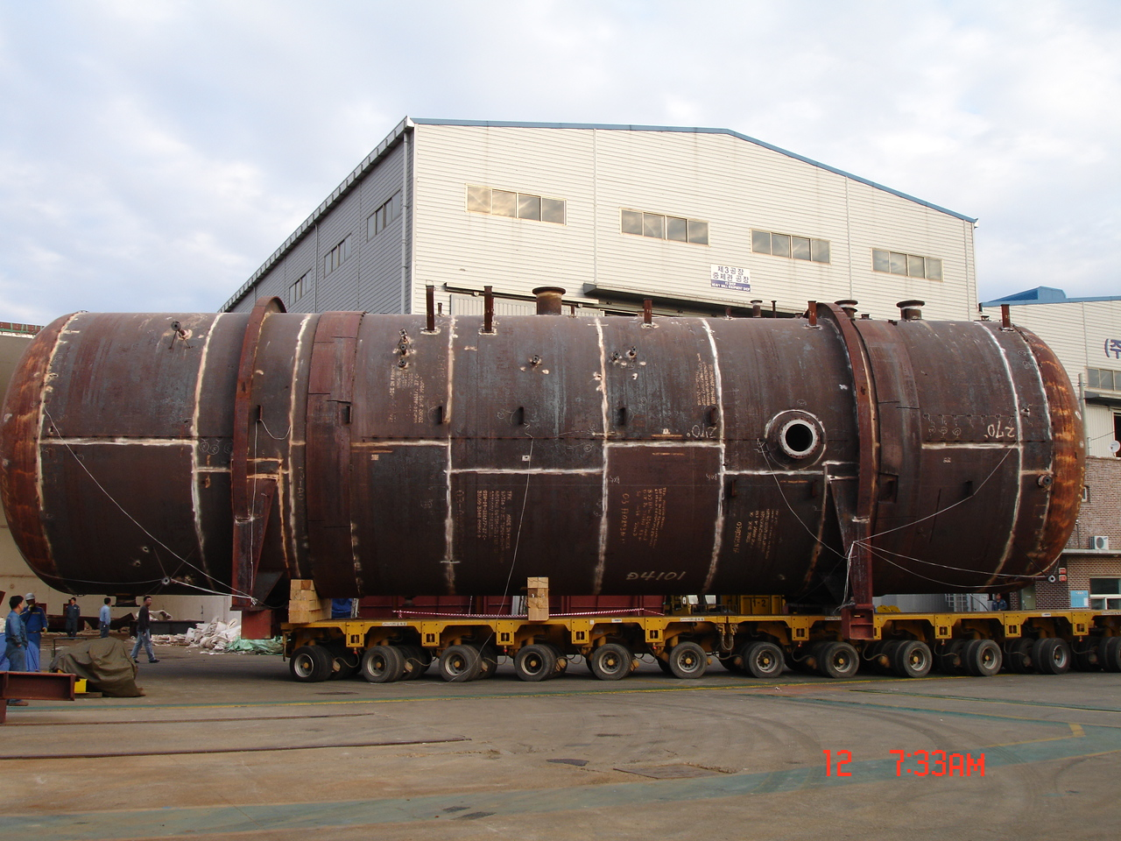
플랜트 열처리 -SMAF(현장 이동식 조립 열처리로)
13. 열처리 후 제품
이동.

Slide 15
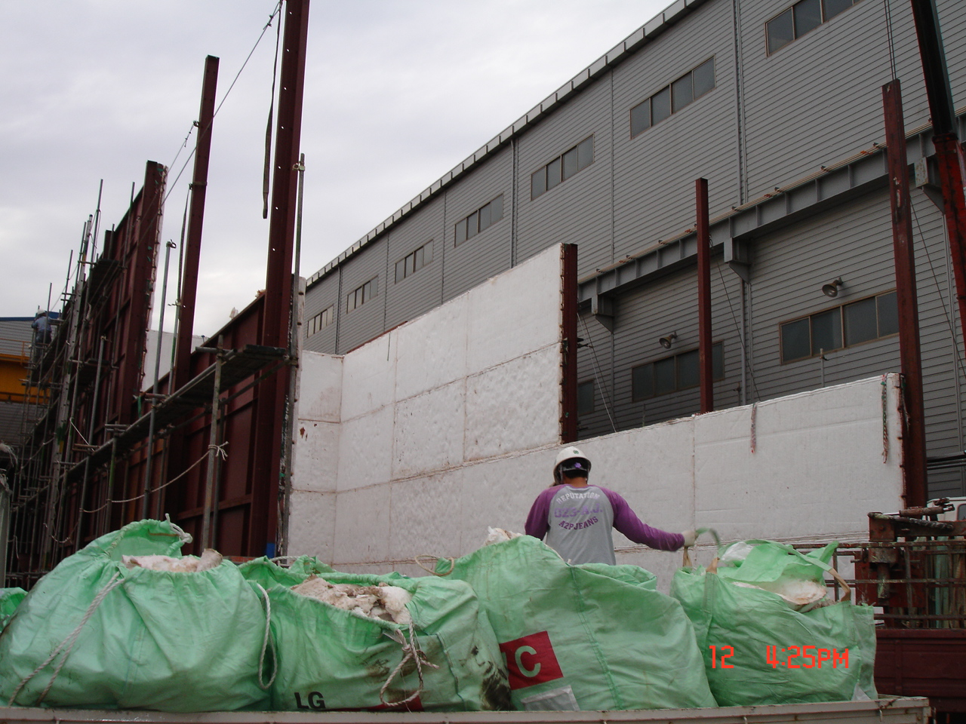
플랜트 열처리 -SMAF(현장 이동식 조립 열처리로)
14. 열처리로 해체작업.

